Slide 1
APOSENTACERTO
Trabalho Interdisciplinar / UEMG – Frutal
Sistemas de Informação
Integrantes:
Gabriel Rodrigues Matias
João Filipe de Assis Silva
Mauricio Rafael Leal Terceiro
Professor Orientador: Geraldo Nunes Corrêa
18/07/2023 / Frutal-MG

Slide 2
Tema Central
A educação financeira é fundamental para que as pessoas possam tomar decisões informadas e conscientes sobre como gerir seu dinheiro, planejar seus investimentos e alcançar seus objetivos financeiros.

Slide 3
Objetivo
Fornecer informações sobre investimentos de renda fixa, renda variável e previdência complementar, além de oferecer uma calculadora de juros compostos para auxiliar os usuários nas suas decisões financeiras.

Slide 4

Renda Fixa

Slide 5

Renda Variável

Slide 6

Previdência Complementar

Slide 7

Calculadora de Juros

Slide 8

Ferramentas Utilizadas

Slide 9
INTERFACE DO PROJETO

Slide 10

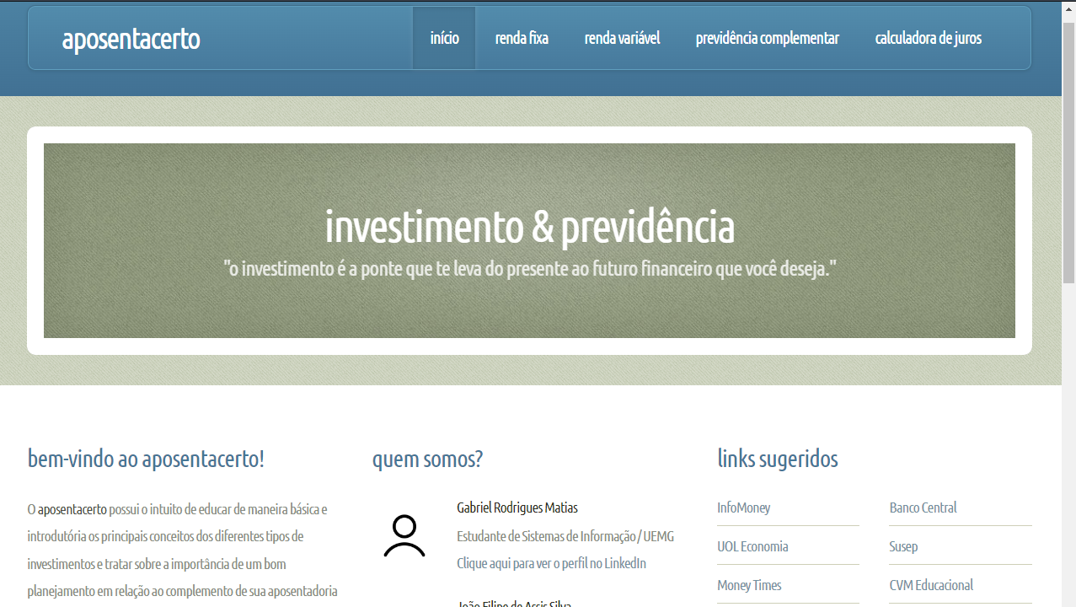

Slide 11
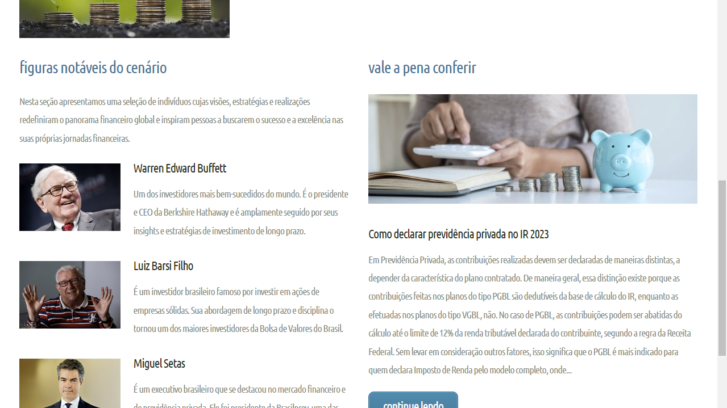

Slide 12
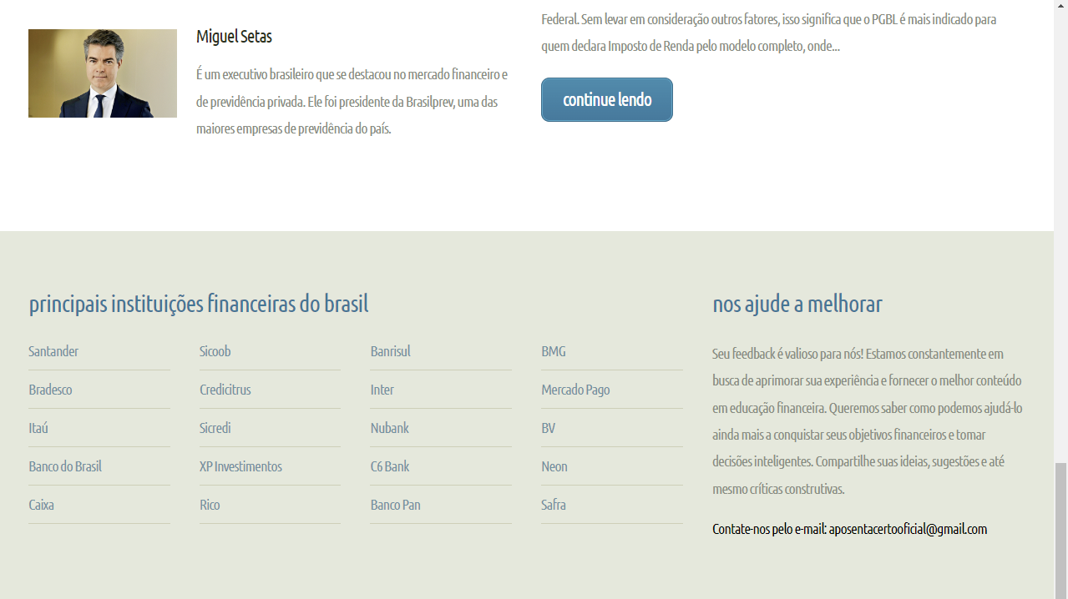

Slide 13
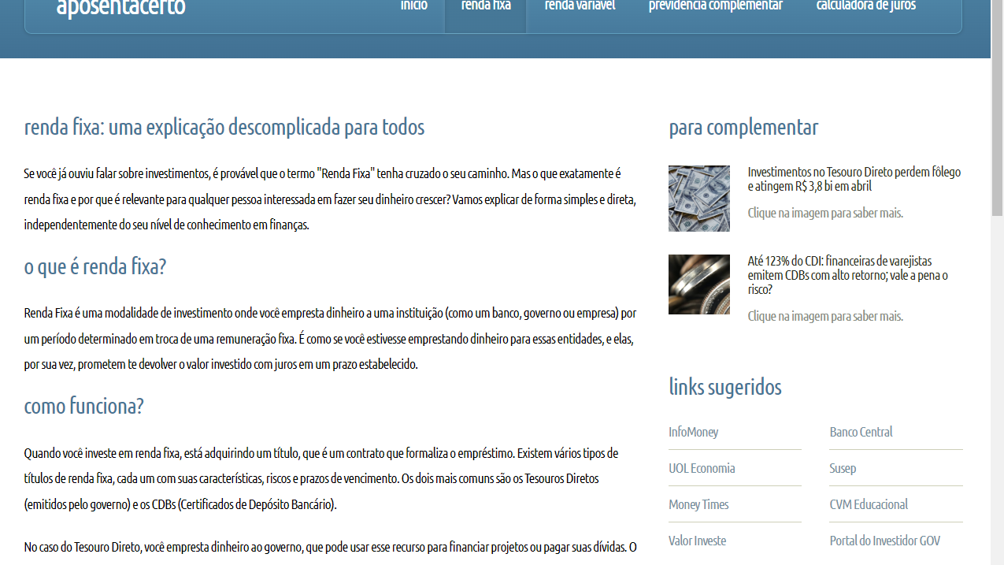

Slide 14
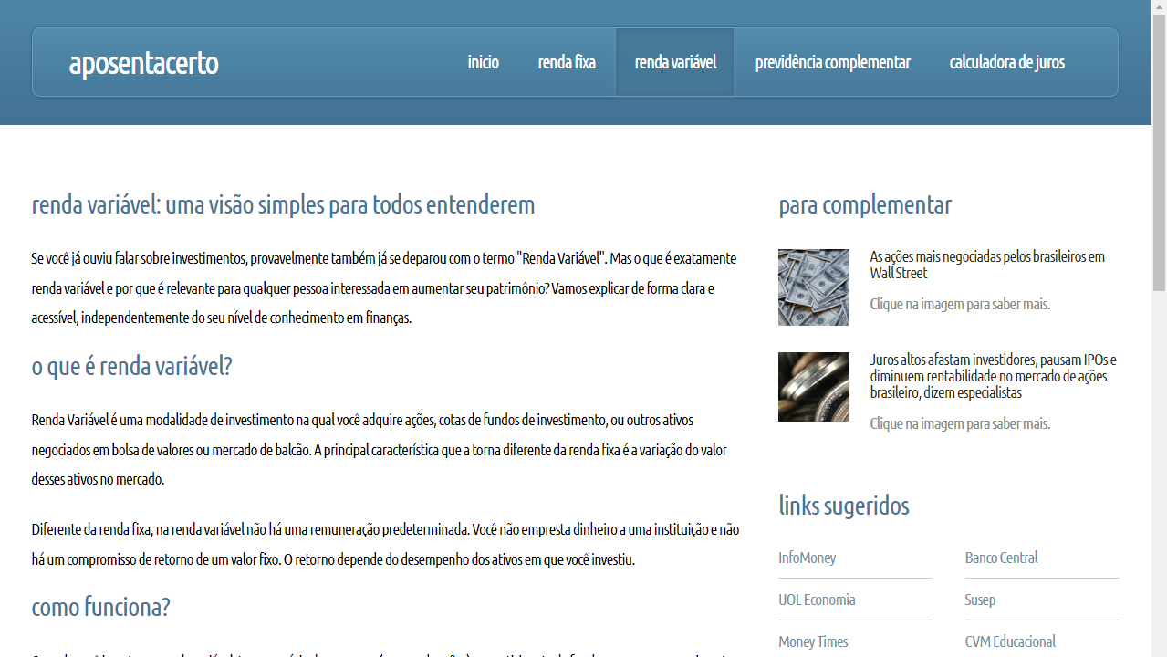

Slide 15
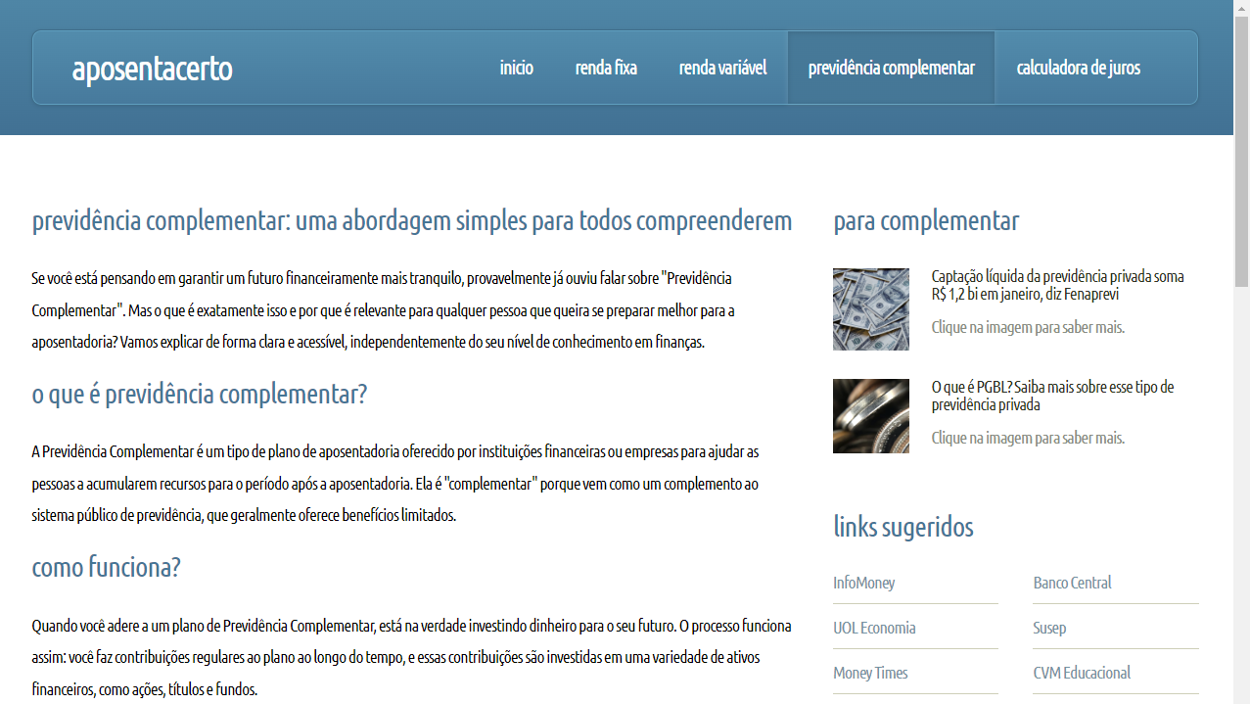

Slide 16
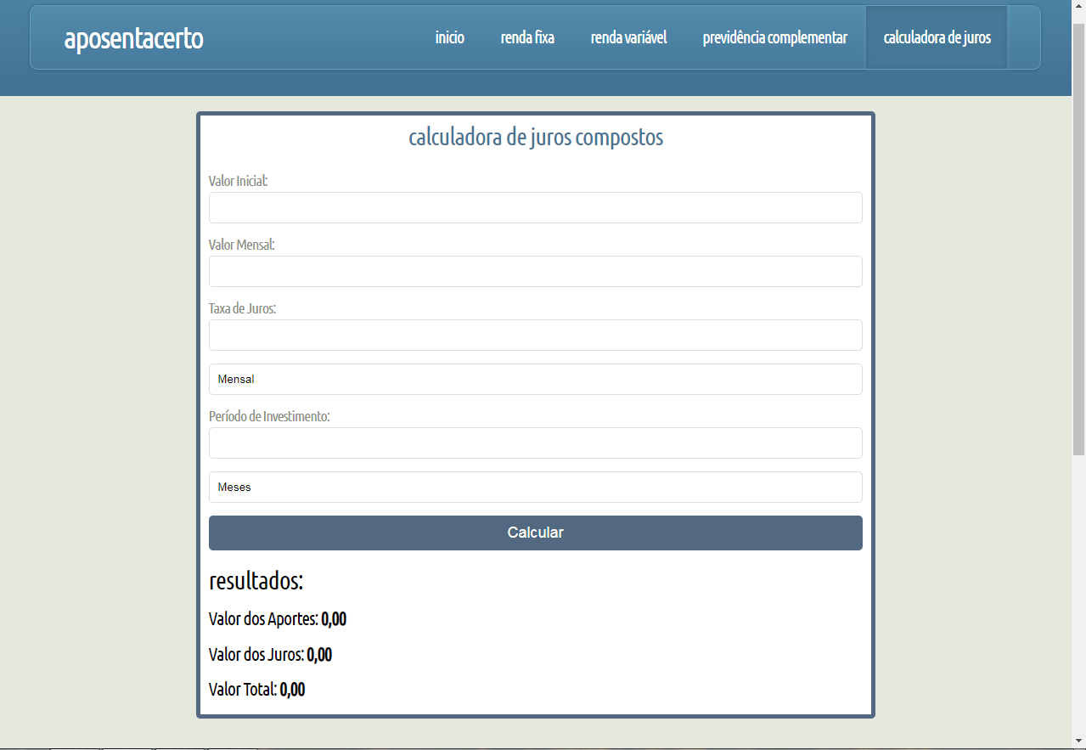

Slide 17
APOSENTACERTO
Informações:
https://aposentacerto.netlify.app
aposentacertooficial@gmail.com
18/07/2023 / Frutal-MG

Slide 18

Dúvidas / Perguntas

Slide 19
APOSENTACERTO
OBRIGADO PELA ATENÇÃO!
18/07/2023 / Frutal-MG

